Slide 1
January 27, 1945

Slide 3
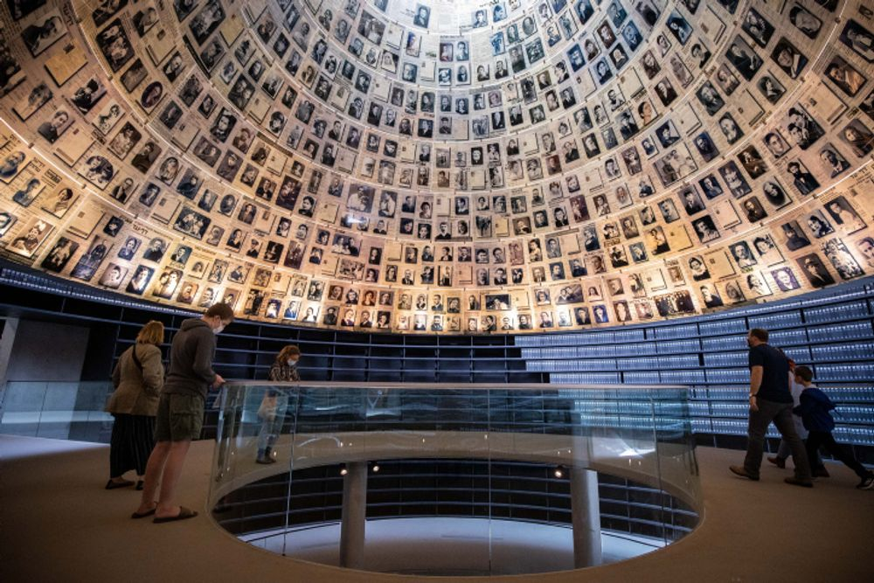
Jerusalem

Slide 4
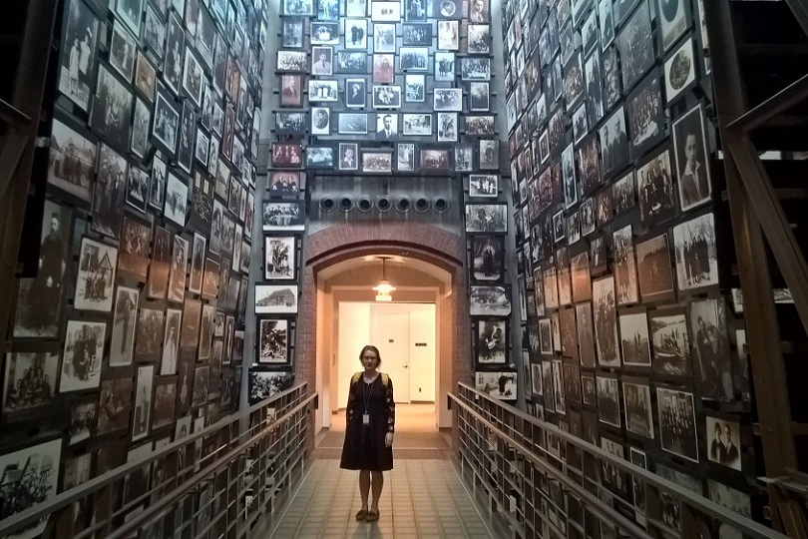
Wahsington DC

Slide 5
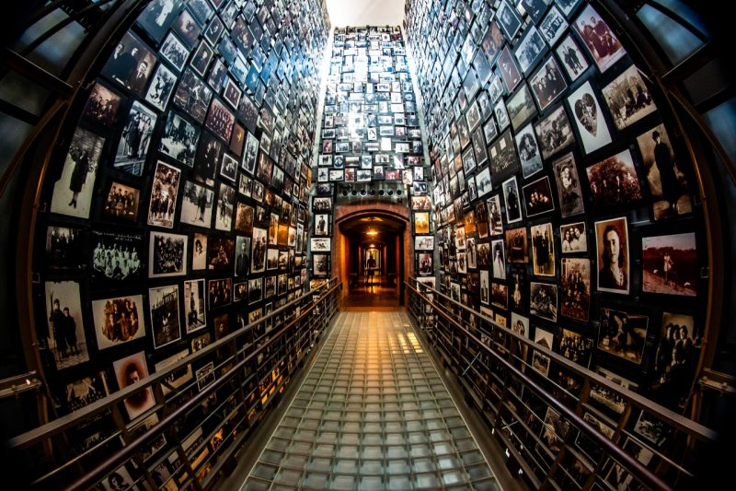

Slide 6
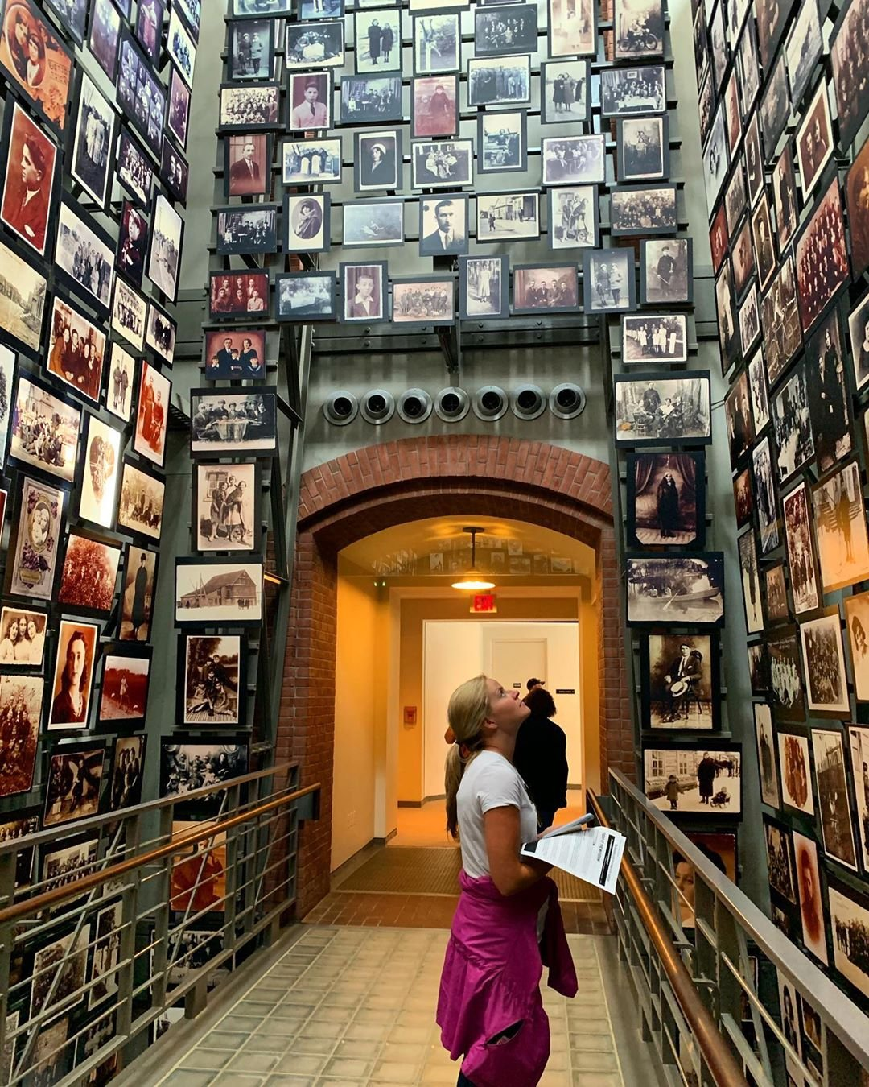
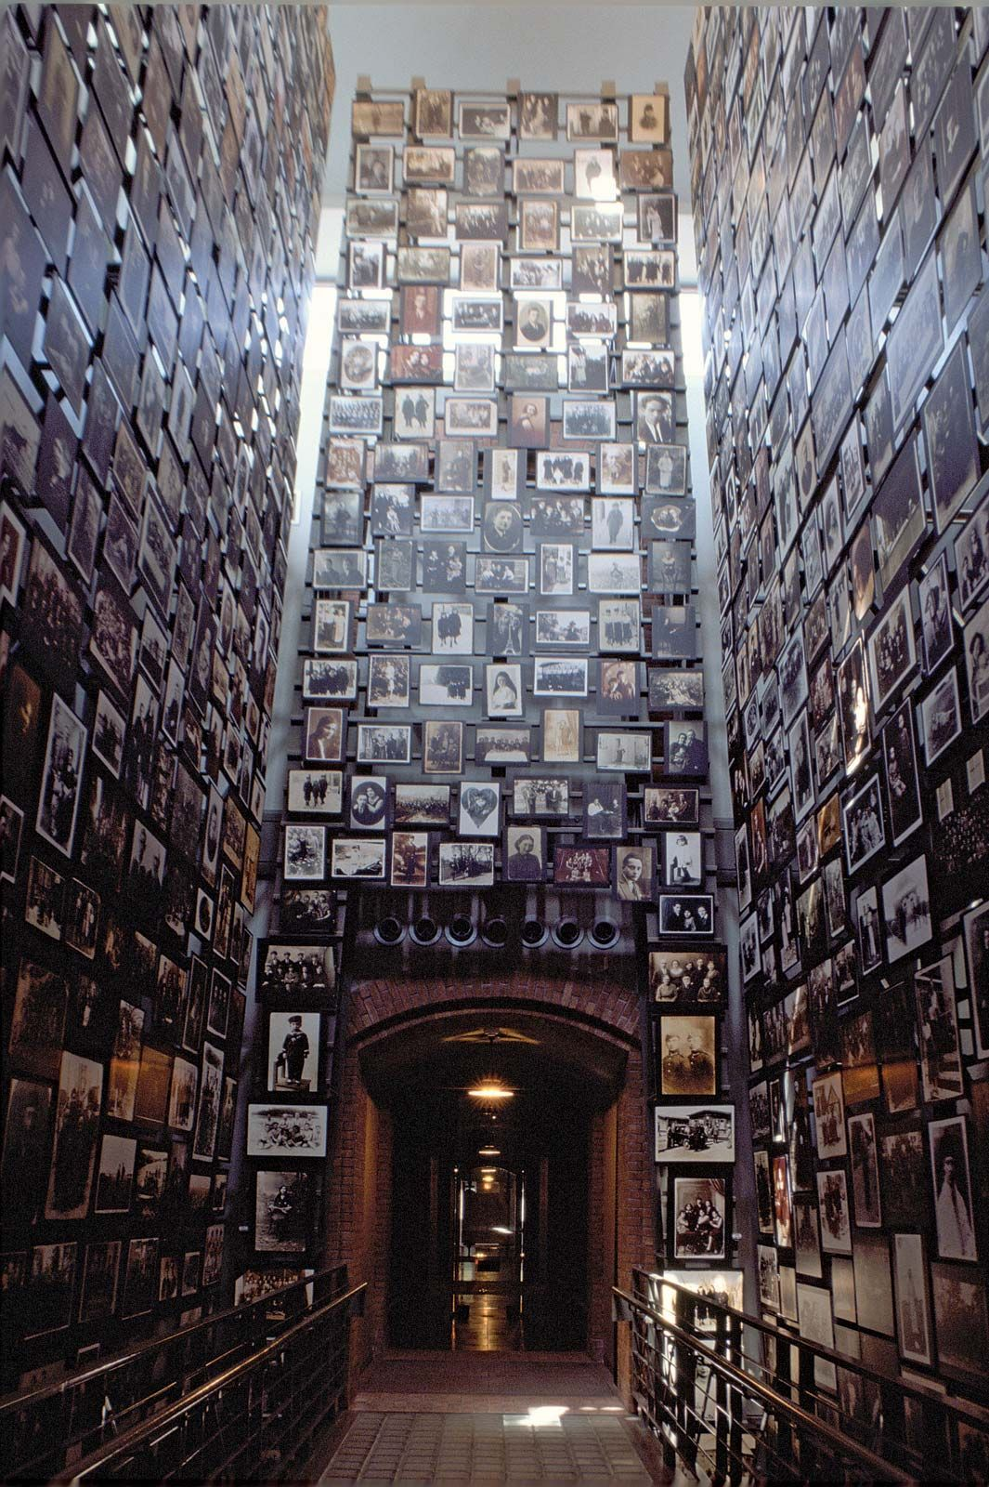

Slide 7
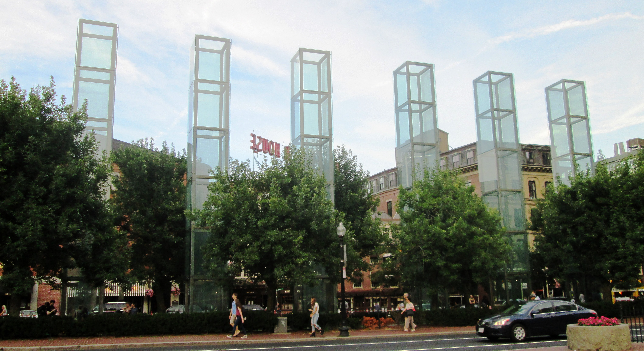

Slide 8
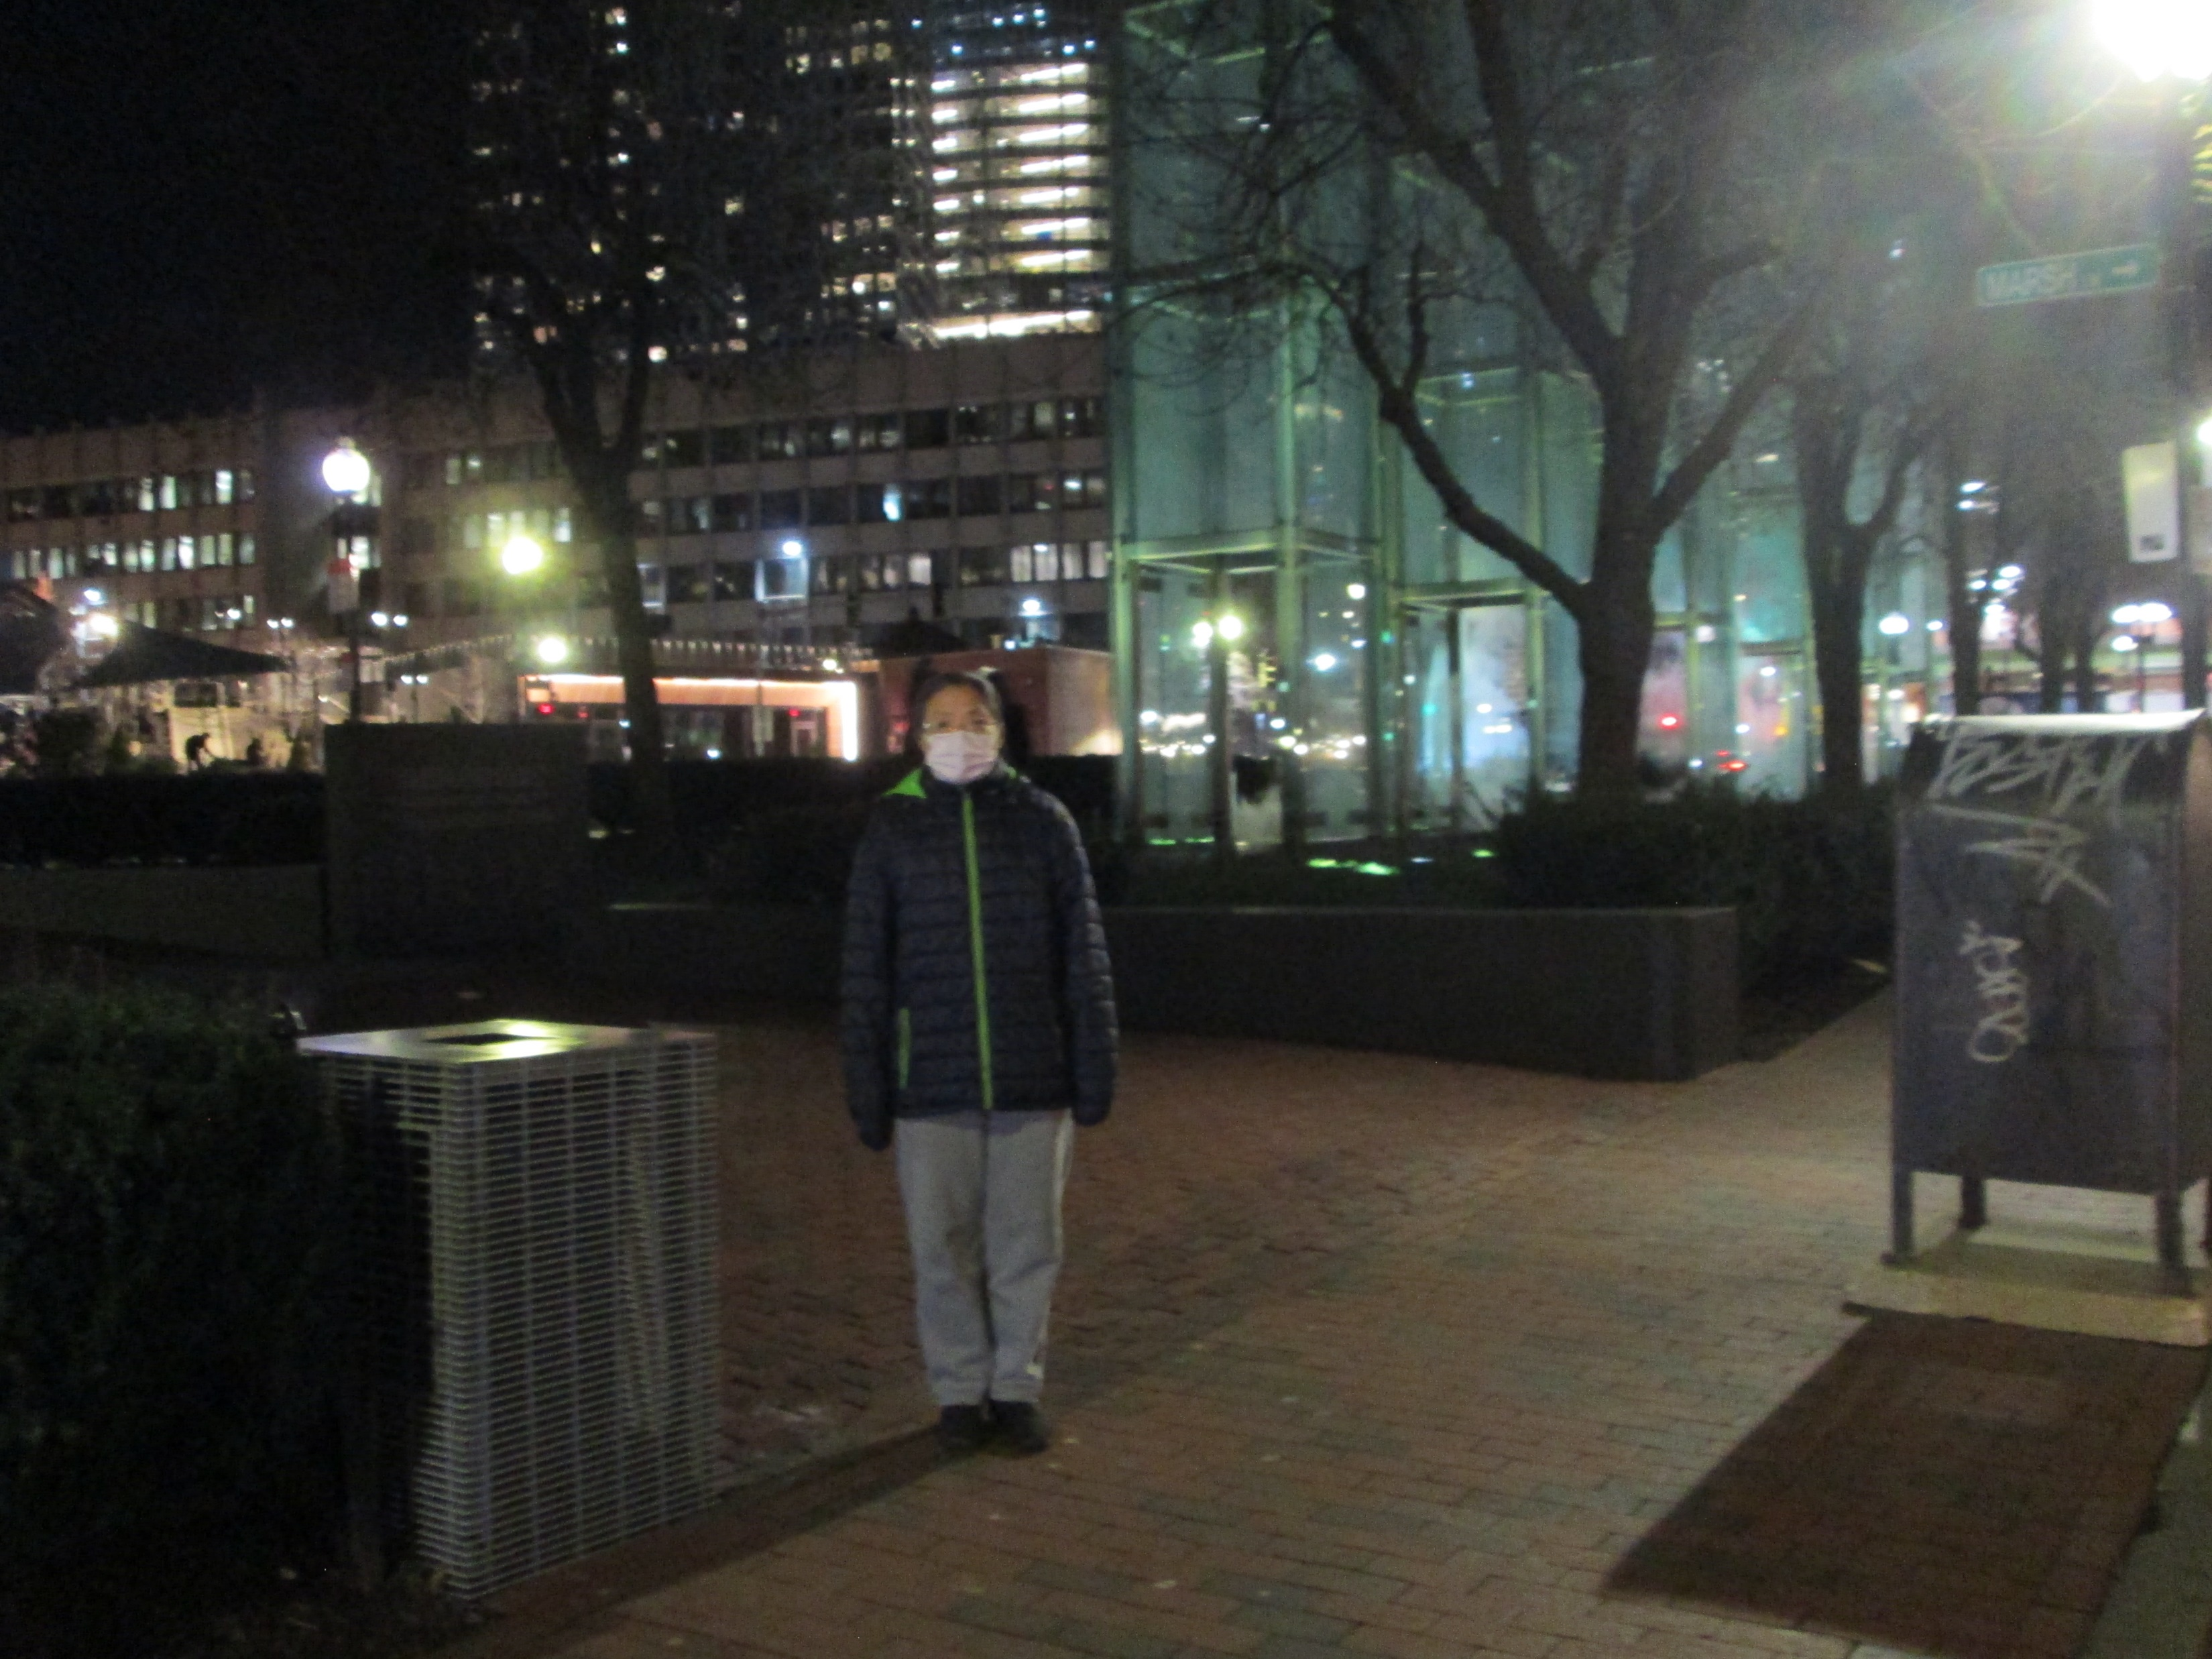

Slide 9
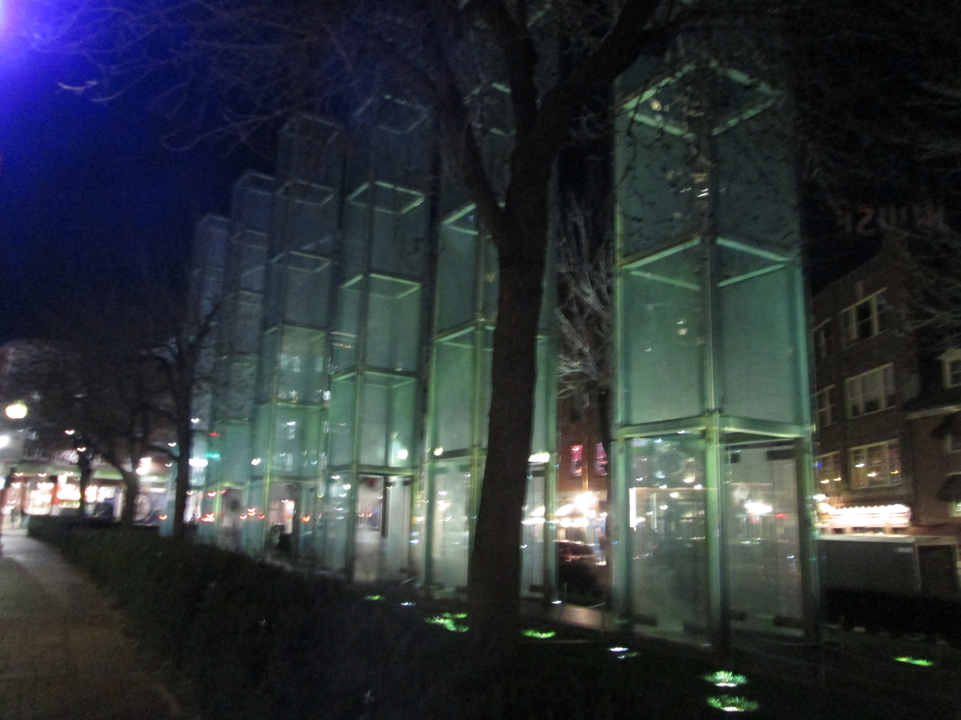

Slide 10
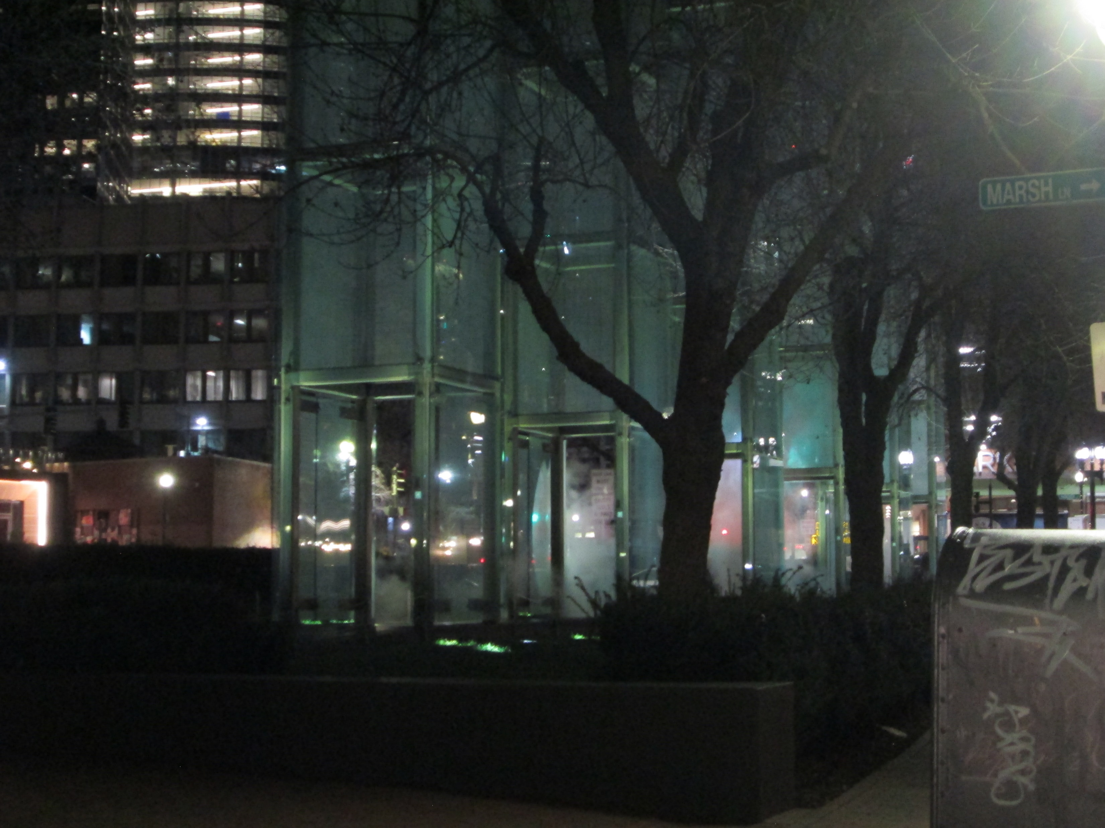

Slide 11
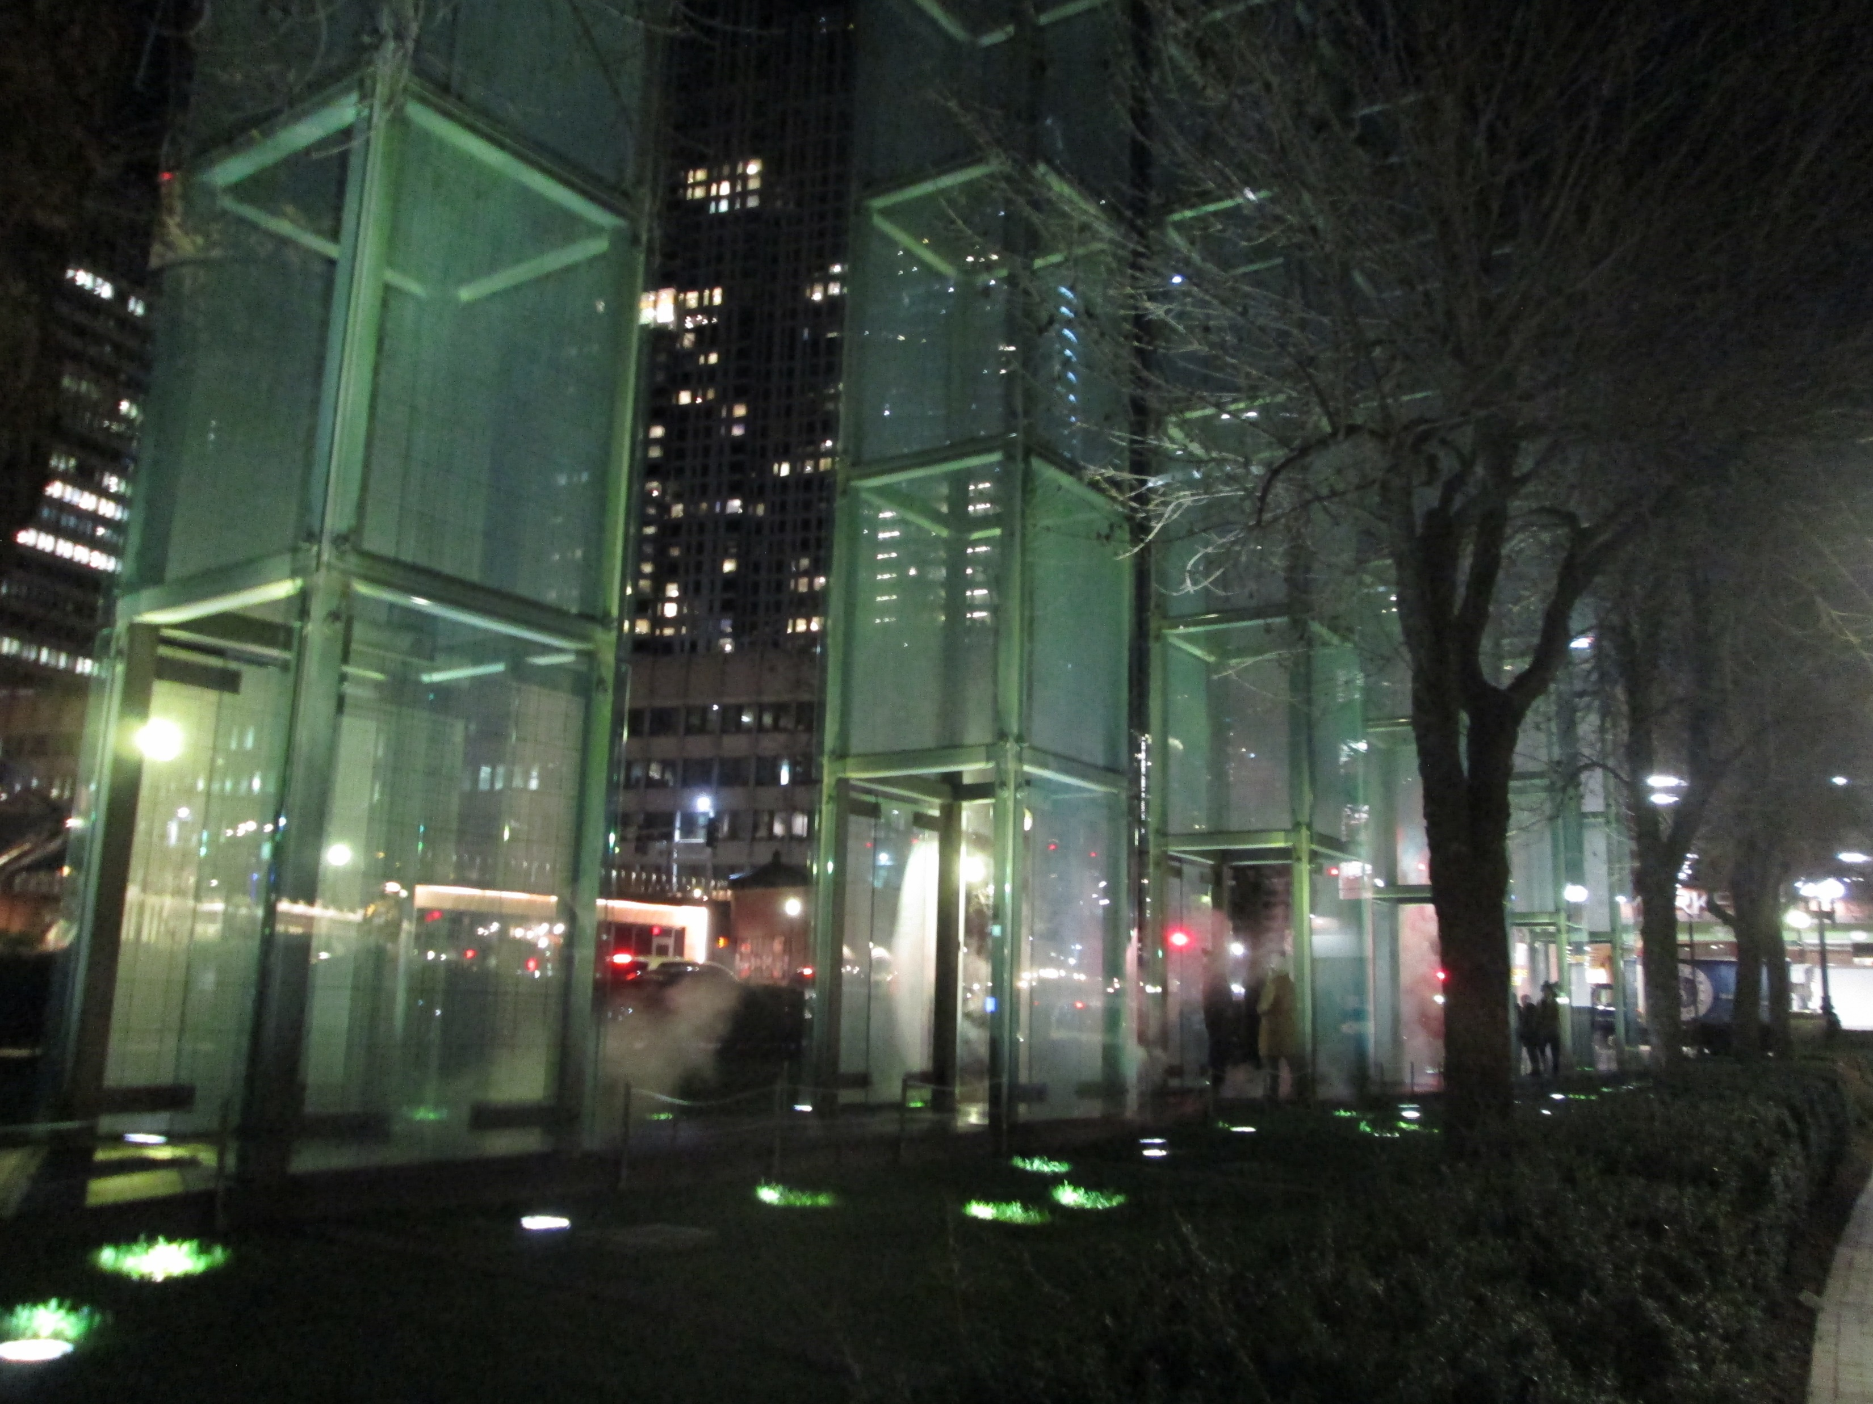

Slide 12
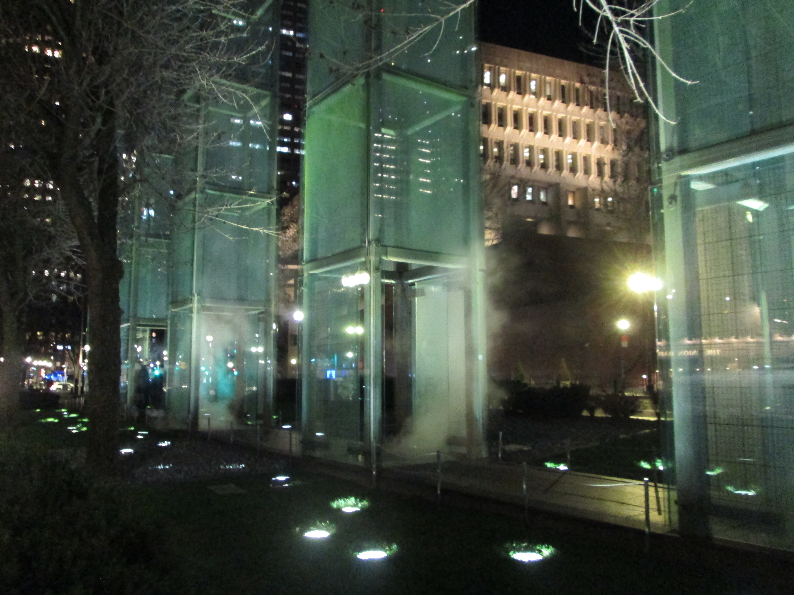

Slide 13
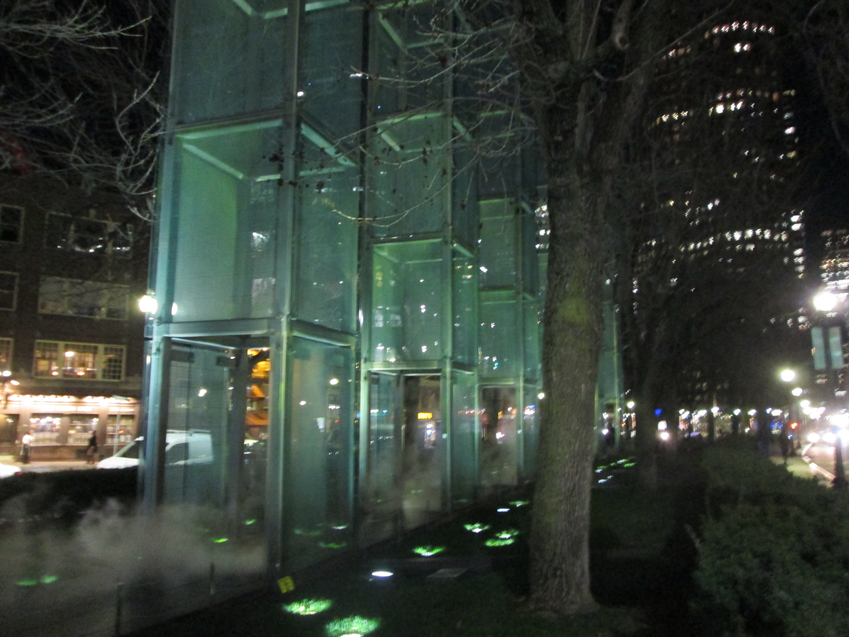

Slide 14
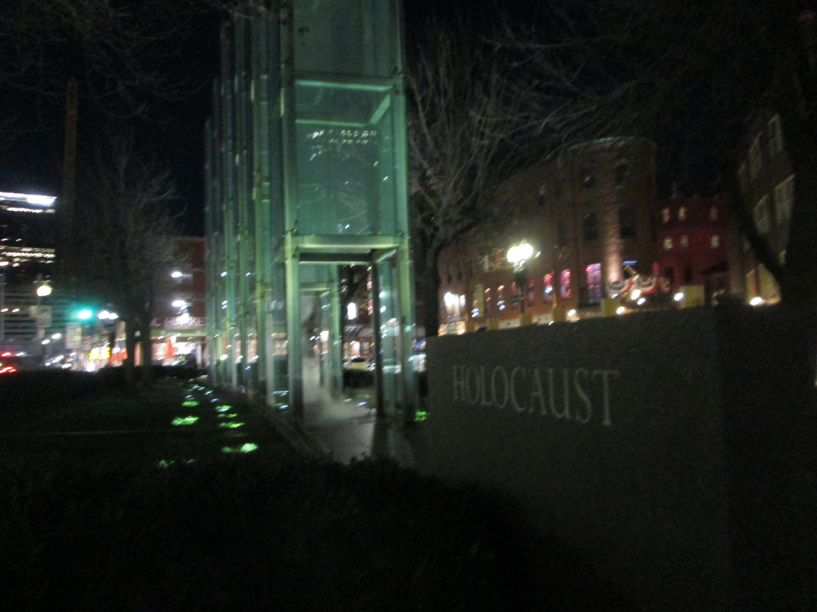

Slide 15
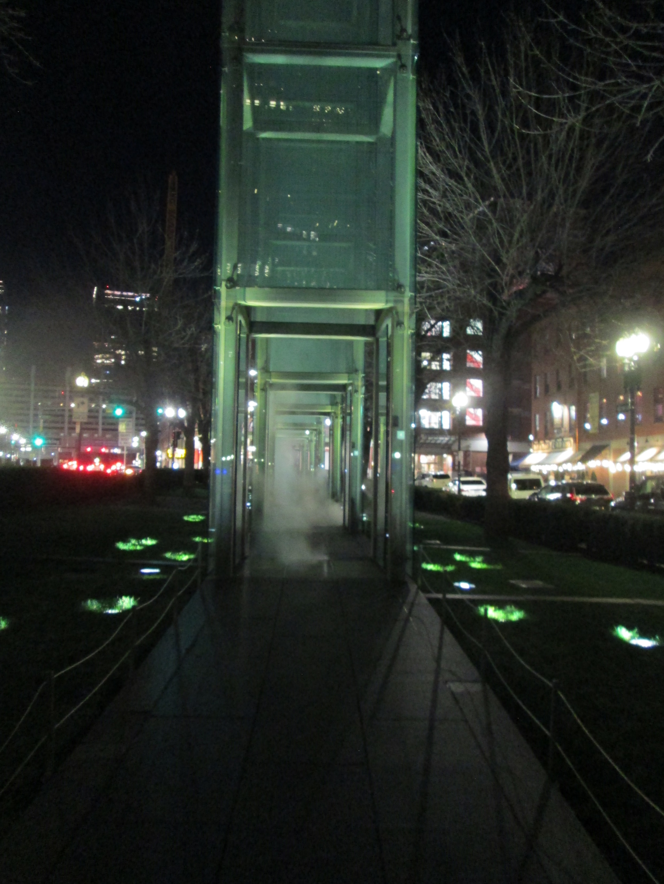
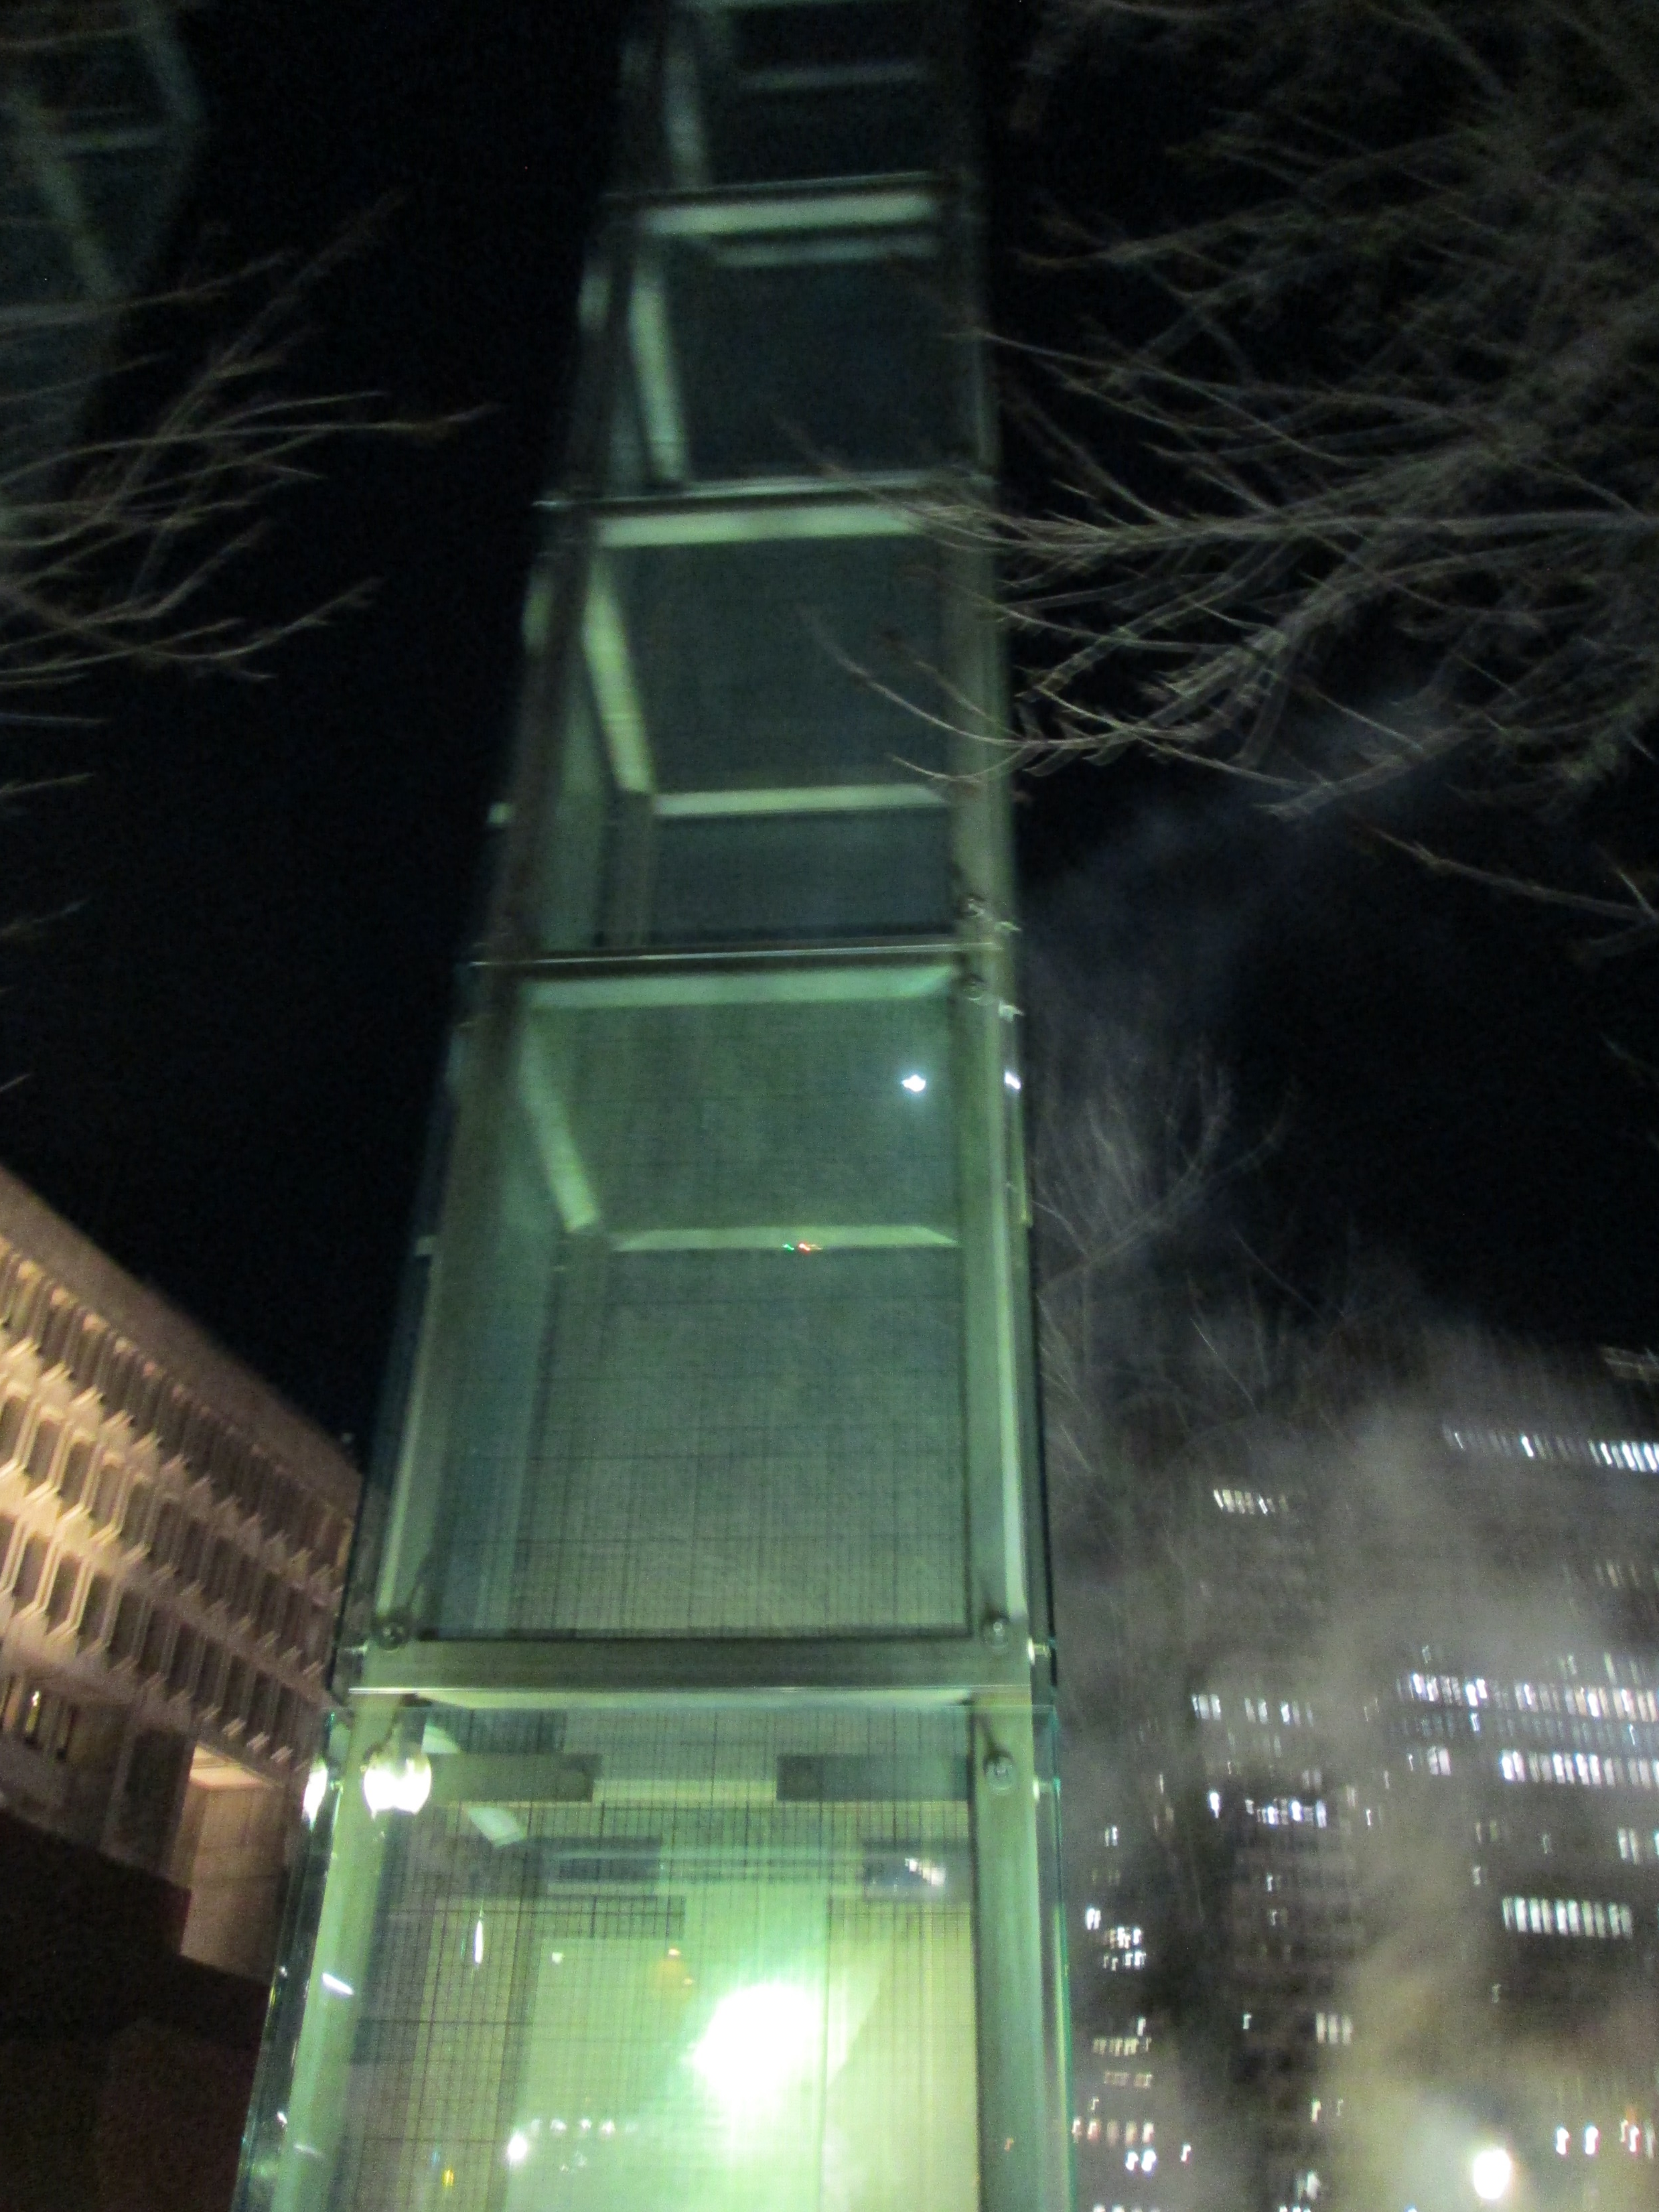

Slide 16
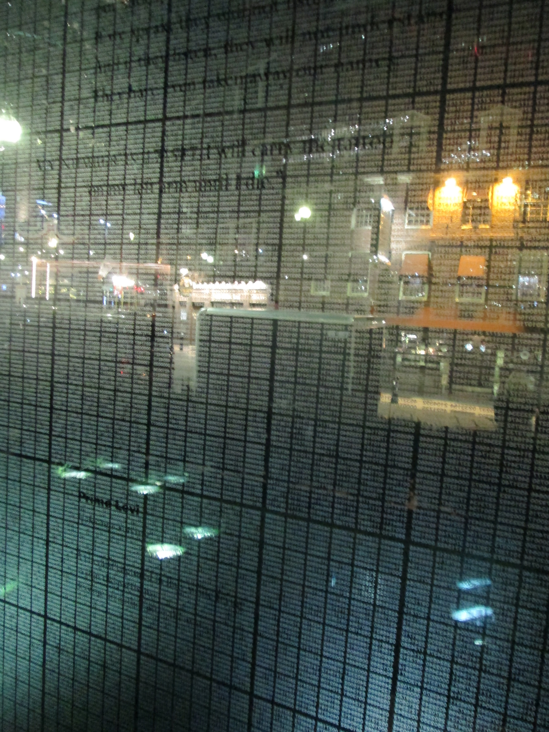

Slide 17
以賽亞書 40
你們的神說: 你們要安慰，安慰我的百姓!
要對耶路撒冷說安慰的話，又向她宣告說:
她爭戰的日子已滿了，她的罪孽赦免了，
她為自己的一切罪從耶和華手中加倍受罰。
有人聲喊著說: 在曠野預備耶和華的路， 在沙漠地修平我們神的道！
一切山窪都要填滿， 大小山岡都要削平，
高高低低的要改為平坦， 崎崎嶇嶇的必成為平原。
耶和華的榮耀必然顯現， 凡有血氣的必一同看見，
因為這是耶和華親口說的。

Slide 18
Isaiah 40 (KJV)
Comfort ye, comfort ye my people, saith your God.
Speak ye comfortably to Jerusalem,
and cry unto her, that her warfare is accomplished,
that her iniquity is pardoned:
for she hath received of the Lord's hand double for all her sins.
The voice of him that crieth in the wilderness,
Prepare ye the way of the Lord, make straight in the desert a highway for our God.
Every valley shall be exalted, and every mountain and hill shall be made low:
and the crooked shall be made straight, and the rough places plain:
And the glory of the Lord shall be revealed, and all flesh shall see it together:
for the mouth of the Lord hath spoken it.
https://www.youtube.com/watch?v=aORDCYJnaIQ 3.30

Slide 19
以賽亞書 40
你們的神說: 你們要安慰，安慰我的百姓!
要對耶路撒冷說安慰的話，又向她宣告說:
她爭戰的日子已滿了，她的罪孽赦免了，
她為自己的一切罪從耶和華手中加倍受罰。
有人聲喊著說: 在曠野預備耶和華的路， 在沙漠地修平我們神的道！
一切山窪都要填滿， 大小山岡都要削平，
高高低低的要改為平坦， 崎崎嶇嶇的必成為平原。
耶和華的榮耀必然顯現， 凡有血氣的必一同看見，
因為這是耶和華親口說的。
有人聲說: 你喊叫吧！
有一個說: 我喊叫什麼呢？
說: 凡有血氣的盡都如草, 他的美容都像野地的花。
草必枯乾，花必凋殘, 因為耶和華的氣吹在其上 - 百姓誠然是草！
草必枯乾，花必凋殘, 唯有我們神的話必永遠立定。

Slide 20
報好信息給錫安的啊，你要登高山！
報好信息給耶路撒冷的啊，你要極力揚聲！
揚聲不要懼怕，對猶大的城邑說:
看哪! 你們的神！
主耶和華必像大能者臨到，他的膀臂必為他掌權。
他的賞賜在他那裡，他的報應在他面前。
他必像牧人牧養自己的羊群，
用膀臂聚集羊羔抱在懷中，
慢慢引導那乳養小羊的。

Slide 21
誰曾用手心量諸水，用手虎口量蒼天，
用升斗盛大地的塵土，用秤稱山嶺，用天平平岡陵呢？
誰曾測度耶和華的心？
或做他的謀士指教他呢？
他與誰商議？
誰教導他？
誰將公平的路指示他？
又將知識教訓他，將通達的道指教他呢？
看哪!
萬民都像水桶的一滴，又算如天平上的微塵，
他舉起眾海島，好像極微之物。
黎巴嫩的樹林不夠當柴燒，其中的走獸也不夠做燔祭。
萬民在他面前好像虛無，被他看為不及虛無，乃為虛空。

Slide 22
你們究竟將誰比神，用什麼形象與神比較呢？
偶像是匠人鑄造，銀匠用金包裹，為它鑄造銀鏈。
窮乏獻不起這樣供物的，就揀選不能朽壞的樹木，
為自己尋找巧匠，立起不能搖動的偶像。
你們豈不曾知道嗎？
你們豈不曾聽見嗎？
從起初豈沒有人告訴你們嗎？
自從立地的根基，你們豈沒有明白嗎？
神坐在地球大圈之上，地上的居民好像蝗蟲。
他鋪張穹蒼如幔子，展開諸天如可住的帳篷。
使君王歸於虛無，使地上的審判官成為虛空。
他們是剛才栽上，剛才種上，根也剛才扎在地裡，
他一吹在其上便都枯乾，旋風將他們吹去，像碎秸一樣。

Slide 23
那聖者說:
你們將誰比我，叫他與我相等呢？
你們向上舉目，看誰創造這萬象？
按數目領出，他一一稱其名；
因他的權能，又因他的大能大力，連一個都不缺。
雅各啊! 你為何說: 我的道路向耶和華隱藏？
以色列啊! 你為何言: 我的冤屈神並不查問？
你豈不曾知道嗎？你豈不曾聽見嗎？
永在的神耶和華，創造地極的主,
並不疲乏, 也不困倦, 他的智慧無法測度。
疲乏的，他賜能力;
軟弱的，他加力量。
就是少年人也要疲乏困倦，強壯的也必全然跌倒，
但那等候耶和華的，必重新得力。
他們必如鷹展翅上騰，他們奔跑卻不困倦，行走卻不疲乏。

Slide 24
耶利米哀歌 3
我是因耶和華憤怒的杖遭遇困苦的人。
他引導我，使我行在黑暗中，不行在光明裡。
他真是終日再三反手攻擊我。
他使我的皮肉枯乾，他折斷我的骨頭。
他築壘攻擊我，用苦楚和艱難圍困我。
他使我住在幽暗之處，像死了許久的人一樣。
他用籬笆圍住我，使我不能出去，他使我的銅鏈沉重。
我哀號求救，他使我的禱告不得上達。

Slide 25
他用鑿過的石頭擋住我的道，他使我的路彎曲。
他向我如熊埋伏，如獅子在隱密處。
他使我轉離正路，將我撕碎，使我淒涼。
他張弓將我當做箭靶子。 他把箭袋中的箭射入我的肺腑。
我成了眾民的笑話，他們終日以我為歌曲。
他用苦楚充滿我，使我飽用茵陳。
他又用沙石磣斷我的牙，用灰塵將我蒙蔽。
你使我遠離平安，我忘記好處。
我就說：「我的力量衰敗，我在耶和華那裡毫無指望。」
耶和華啊! 求你記念我如茵陳和苦膽的困苦窘迫！

Slide 26
我心想念這些，就在裡面憂悶。
我想起這事，心裡就有指望。
我們不致消滅，是出於耶和華諸般的慈愛，
是因他的憐憫不至斷絕。
每早晨這都是新的，你的誠實極其廣大。
我心裡說：「耶和華是我的份，因此我要仰望他。」
凡等候耶和華，心裡尋求他的，耶和華必施恩給他。

Slide 27
以賽亞書 54
… 不要懼怕，因你必不致蒙羞；
也不要抱愧，因你必不致受辱。
你必忘記幼年的羞愧，不再記念你寡居的羞辱。
因為造你的是你的丈夫，萬軍之耶和華是他的名；
救贖你的是以色列的聖者，他必稱為全地之神。
耶和華召你，如召被離棄心中憂傷的妻，就是幼年所娶被棄的妻。
這是你神所說的。
我離棄你不過片時，卻要施大恩將你收回。
我的怒氣漲溢，頃刻之間向你掩面，卻要以永遠的慈愛憐恤你。
這是耶和華你的救贖主說的。
這事在我好像挪亞的洪水，我怎樣起誓不再使挪亞的洪水漫過遍地，
我也照樣起誓不再向你發怒，也不斥責你。
大山可以挪開，小山可以遷移，
但我的慈愛必不離開你，我平安的約也不遷移。
這是憐恤你的耶和華說的。
https://www.youtube.com/watch?v=OEy05WJKkcs

Slide 29
以賽亞書 54
… 不要懼怕，因你必不致蒙羞；
也不要抱愧，因你必不致受辱。
你必忘記幼年的羞愧，不再記念你寡居的羞辱。
因為造你的是你的丈夫，萬軍之耶和華是他的名；
救贖你的是以色列的聖者，他必稱為全地之神。
耶和華召你，如召被離棄心中憂傷的妻，就是幼年所娶被棄的妻。
這是你神所說的。
我離棄你不過片時，卻要施大恩將你收回。
我的怒氣漲溢，頃刻之間向你掩面，卻要以永遠的慈愛憐恤你。
這是耶和華你的救贖主說的。
這事在我好像挪亞的洪水，我怎樣起誓不再使挪亞的洪水漫過遍地，
我也照樣起誓不再向你發怒，也不斥責你。
大山可以挪開，小山可以遷移，
但我的慈愛必不離開你，我平安的約也不遷移。
這是憐恤你的耶和華說的。
https://www.youtube.com/watch?v=OEy05WJKkcs

Slide 30
以賽亞書 57:慾火攻心,殺了兒女 ,獻了供物,貪婪
以賽亞書 58:禁食,安息日
以賽亞書 59:公義,誠實,罪孽,公平,公義,誠實

Slide 31
以賽亞書 57
義人死亡，無人放在心上；
虔誠人被收去，無人思念。
這義人被收去，是免了將來的禍患。
他們得享平安，素行正直的，各人在墳裡安歇。

Slide 32
你們這些巫婆的兒子，姦夫和妓女的種子，都要前來！
你們向誰戲笑，向誰張口吐舌呢？
你們豈不是悖逆的兒女，虛謊的種類呢？
你們 在橡樹中間，在各青翠樹下慾火攻心，
在山谷間，在石穴下殺了兒女。
在谷中光滑石頭裡有你的份，這些就是你所得的份！
你也向它澆了奠祭，獻了供物。
因這事，我豈能容忍嗎？
你在高而又高的山上安設床榻，也上那裡去獻祭。
你在門後，在門框後立起你的紀念。
向外人赤露，又上去擴張床榻，與他們立約。
你在那裡看見他們的床，就甚喜愛。
你把油帶到王那裡，又多加香料，
打發使者往遠方去，自卑自賤直到陰間。
你因路遠疲倦，卻不說這是枉然；
你以為有復興之力，所以不覺疲憊。

Slide 33
你怕誰？因誰恐懼？
竟說謊不記念我，又不將這事放在心上！
我不是許久閉口不言，你仍不怕我嗎？
我要指明你的『公義』，至於你所行的，都必於你無益。
你哀求的時候，讓你所聚集的拯救你吧！
風要把他們颳散，一口氣要把他們都吹去。
但那投靠我的必得地土，必承受我的聖山為業。

Slide 34
耶和華要說：你們修築修築，預備道路，將絆腳石從我百姓的路中除掉。
因為那至高至上，永遠長存，名為聖者的如此說：
我住在至高至聖的所在，
也與心靈痛悔、謙卑的人同居，
要使謙卑人的靈甦醒，也使痛悔人的心甦醒。
我必不永遠相爭，也不長久發怒，恐怕我所造的人與靈性都必發昏。
因他貪婪的罪孽，我就發怒擊打他。
我向他掩面發怒，他卻仍然隨心背道。
我看見他所行的道，也要醫治他，又要引導他，
使他和那一同傷心的人再得安慰。
我造就嘴唇的果子，願平安康泰歸於遠處的人，
也歸於近處的人，並且我要醫治他。
這是耶和華說的。
唯獨惡人好像翻騰的海不得平靜，其中的水常湧出 汙穢 和 淤泥 來。
我的神說：「惡人必不得平安。」

Slide 36
以賽亞書 58
你要大聲喊叫，不可止息，揚起聲來，好像吹角，
向我百姓說明他們的過犯，向雅各家說明他們的罪惡。
他們 (1)天天尋求我，(2)樂意明白我的道，(3)好像行義的國民，
(4)不離棄他們神的典章，(5)向我求問公義的判語，(6)喜悅親近神。
(7)他們說: 我們禁食, 你為何不看見呢?
我們刻苦己心, 你為何不理會呢？
看哪!
你們禁食的日子仍求利益，勒逼人為你們做苦工。
你們禁食，卻互相爭競，以凶惡的拳頭打人。
你們今日禁食，不得使你們的聲音聽聞於上。
這樣禁食，豈是我所揀選，使人刻苦己心的日子嗎？
豈是叫人垂頭像葦子，用麻布和爐灰鋪在他以下嗎？
你這可稱為禁食，為耶和華所悅納的日子嗎？

Slide 37
我所揀選的禁食，
不是要鬆開凶惡的繩，解下軛上的索，使被欺壓的得自由，折斷一切的軛嗎？不是要把你的餅分給飢餓的人，將漂流的窮人接到你家中，
見赤身的給他衣服遮體，顧恤自己的骨肉而不掩藏嗎？
這樣，你的光就必發現如早晨的光，你所得的醫治要速速發明，
你的公義必在你前面行，耶和華的榮光必做你的後盾。
那時你求告，耶和華必應允；你呼求，他必說：『我在這裡！』
你若從你中間除掉 (1)重軛 和 (2)指摘人的指頭，並 (3)發惡言的事，
你心若向飢餓的人發憐憫，使困苦的人得滿足，
你的光就必在黑暗中發現，你的幽暗必變如正午。
耶和華也必時常引導你，在乾旱之地使你心滿意足，骨頭強壯。
你必像澆灌的園子，又像水流不絕的泉源。
那些出於你的人必修造久已荒廢之處，你要建立拆毀累代的根基，
你必稱為 補破口的 和 重修路徑與人居住的。

Slide 38
你若在安息日掉轉你的腳步，
在我聖日不以操作為喜樂，
稱安息日為可喜樂的，
稱耶和華的聖日為可尊重的，而且尊敬這日，
(1)不辦自己的私事，
(2)不隨自己的私意，
(3)不說自己的私話，
你就以耶和華為樂，
耶和華要使你乘駕地的高處，
又以你祖雅各的產業養育你。
這是耶和華親口說的。

Slide 40
以賽亞書 59
耶和華的膀臂並非縮短不能拯救，耳朵並非發沉不能聽見；
但你們的罪孽使你們與神隔絕，你們的罪惡使他掩面不聽你們。
因你們的手被血沾染，你們的指頭被罪孽沾汙，
你們的嘴唇說謊言，你們的舌頭出惡語。
無一人按公義告狀，無一人憑誠實辯白，
都倚靠虛妄，說謊言，所懷的是毒害，所生的是罪孽。
他們抱毒蛇蛋，結蜘蛛網。人吃這蛋必死，這蛋被踏，必出蝮蛇。
所結的網不能成為衣服，所做的也不能遮蓋自己。
他們的行為都是罪孽，手所做的都是強暴。
他們的腳奔跑行惡，他們急速流無辜人的血；
意念都是罪孽，所經過的路都荒涼毀滅。
平安的路他們不知道，所行的事沒有公平。
他們為自己修彎曲的路，凡行此路的，都不知道平安。

Slide 41
因此公平離我們遠，公義追不上我們。
我們指望光亮，卻是黑暗；指望光明，卻行幽暗。
我們摸索牆壁，好像瞎子；我們摸索，如同無目之人。
我們晌午絆腳，如在黃昏一樣；
我們在肥壯人中，像死人一般。
我們咆哮如熊，哀鳴如鴿。
指望公平，卻是沒有；指望救恩，卻遠離我們。
我們的過犯在你面前增多，罪惡作見證告我們。
過犯與我們同在，至於我們的罪孽，我們都知道，
就是悖逆不認識耶和華，轉去不跟從我們的神，
說欺壓和叛逆的話，心懷謊言隨即說出。
並且公平轉而退後，公義站在遠處，
誠實在街上仆倒，正直也不得進入。
誠實少見，離惡的人反成掠物。

Slide 42
那時，耶和華看見沒有公平，甚不喜悅。
他見無人拯救，無人代求，甚為詫異，
就用自己的膀臂施行拯救，以公義扶持自己。
他以公義為鎧甲，以拯救為頭盔，以報仇為衣服，以熱心為外袍。
他必按人的行為施報，惱怒他的敵人，
報復他的仇敵，向眾海島施行報應。
如此，人從日落之處必敬畏耶和華的名，從日出之地也必敬畏他的榮耀。
因為仇敵好像急流的河水沖來，是耶和華之氣所驅逐的。
必有一位救贖主來到錫安，雅各族中轉離過犯的人那裡。這是耶和華說的。
耶和華說：至於我，與他們所立的約乃是這樣：
我加給你的靈，傳給你的話，必不離你的口，
也不離你後裔與你後裔之後裔的口，從今直到永遠。
這是耶和華說的。

Slide 44
Isaiah 60
Arise, shine, for your light has come, and the glory of the Lord rises upon you. ² See, darkness covers the earth and thick darkness is over the peoples, but the Lord rises upon you and his glory appears over you. ³ Nations will come to your light, and kings to the brightness of your dawn.
⁴ “Lift up your eyes and look about you: All assemble and come to you; your sons come from afar, and your daughters are carried on the hip. ⁵ Then you will look and be radiant, your heart will throb and swell with joy; the wealth on the seas will be brought to you, to you the riches of the nations will come.
以賽亞書 60
興起發光，因為你的光已經來到，
耶和華的榮耀發現照耀你。
看哪! 黑暗遮蓋大地，
幽暗遮蓋萬民，
耶和華卻要顯現照耀你，
他的榮耀要現在你身上。
萬國要來就你的光，
君王要來就你發現的光輝。
你舉目向四方觀看！
眾人都聚集來到你這裡，
你的眾子從遠方而來，
你的眾女也被懷抱而來。
那時你看見就有光榮，
你心又跳動又寬暢。
因為大海豐盛的貨物必轉來歸你，
列國的財寶也必來歸你。
https://www.youtube.com/watch?v=gr5Y63bDNNg

Slide 45
以賽亞書 60
興起發光，因為你的光已經來到，耶和華的榮耀發現照耀你。
看哪! 黑暗遮蓋大地，幽暗遮蓋萬民，
耶和華卻要顯現照耀你，他的榮耀要現在你身上。
萬國要來就你的光，君王要來就你發現的光輝。
你舉目向四方觀看！眾人都聚集來到你這裡，
你的眾子從遠方而來，你的眾女也被懷抱而來。
那時你看見就有光榮，你心又跳動又寬暢。
因為大海豐盛的貨物必轉來歸你，列國的財寶也必來歸你。
成群的駱駝，並米甸和以法的獨峰駝必遮滿你，
示巴的眾人都必來到，要奉上黃金、乳香，又要傳說耶和華的讚美。
基達的羊群都必聚集到你這裡，尼拜約的公羊要供你使用，
在我壇上必蒙悅納，我必榮耀我榮耀的殿。
那些飛來如雲，又如鴿子向窗戶飛回的，是誰呢？
眾海島必等候我，首先是他施的船隻，
將你的眾子連他們的金銀從遠方一同帶來，
都為耶和華你神的名，又為以色列的聖者，因為他已經榮耀了你。

Slide 46
外邦人必建築你的城牆，他們的王必服侍你。
我曾發怒擊打你，現今卻施恩憐恤你。
你的城門必時常開放，晝夜不關，
使人把列國的財物帶來歸你，並將他們的君王牽引而來。
哪一邦哪一國不侍奉你，就必滅亡，也必全然荒廢。
黎巴嫩的榮耀，就是松樹、杉樹、黃楊樹，都必一同歸你，
為要修飾我聖所之地，我也要使我腳踏之處得榮耀。
素來苦待你的，他的子孫都必屈身來就你；
藐視你的，都要在你腳下跪拜。
他們要稱你為耶和華的城，為以色列聖者的錫安。
撒迦利亞書 14:16-19
所有來攻擊耶路撒冷列國中剩下的人，
必年年上來敬拜大君王萬軍之耶和華，並守住棚節。
地上萬族中，凡不上耶路撒冷敬拜大君王萬軍之耶和華的，必無雨降在他們的地上。
埃及族若不上來，雨也不降在他們的地上。
凡不上來守住棚節的列國人，耶和華也必用這災攻擊他們。
這就是埃及的刑罰和那不上來守住棚節之列國的刑罰。

Slide 47
你雖然被撇棄被厭惡，甚至無人經過，
我卻使你變為永遠的榮華，成為累代的喜樂。
你也必吃萬國的奶，又吃君王的奶。
你便知道我耶和華是你的救主，是你的救贖主，雅各的大能者。
我要拿金子代替銅，拿銀子代替鐵，拿銅代替木頭，拿鐵代替石頭，
並要以和平為你的官長，以公義為你的監督。
你地上不再聽見強暴的事，境內不再聽見荒涼毀滅的事。
你必稱你的牆為『拯救』，稱你的門為『讚美』。

Slide 48
日頭不再做你白晝的光，月亮也不再發光照耀你，
耶和華卻要做你永遠的光，你神要為你的榮耀。
你的日頭不再下落，你的月亮也不退縮，
因為耶和華必做你永遠的光，你悲哀的日子也完畢了。
你的居民都成為義人，永遠得地為業，
是我種的栽子，我手的工作，使我得榮耀。
至小的族要加增千倍，微弱的國必成為強盛，
我耶和華要按定期速成這事。
啟示錄 22:5
不再有黑夜，他們也不用燈光、日光，
因為主神要光照他們。他們要做王，直到永永遠遠。
以賽亞書 40
你們要安慰，安慰我的百姓!
要對耶路撒冷說安慰的話，又向她宣告說:
她爭戰的日子已滿了，她的罪孽赦免了，
她為自己的一切罪從耶和華手中加倍受罰。

Slide 50
以賽亞書 61
主耶和華的靈在我身上，因為耶和華用膏膏我，
叫我傳好信息給謙卑的人，差遣我醫好傷心的人，
報告被擄的得釋放、被囚的出監牢，
報告 耶和華的恩年 和 我們神報仇的日子，安慰一切悲哀的人，
賜華冠於錫安悲哀的人代替灰塵，
喜樂油代替悲哀，讚美衣代替憂傷之靈，
使他們稱為「公義樹」，是耶和華所栽的，叫他得榮耀。
路加福音 4
耶穌來到拿撒勒，就是他長大的地方，
在安息日，照他平常的規矩進了會堂，站起來要念聖經。
有人把先知以賽亞的書交給他，他就打開，找到一處寫著說：
主的靈在我身上，因為他用膏膏我，
叫我傳福音給貧窮的人，差遣我報告被擄的得釋放、
瞎眼的得看見，叫那受壓制的得自由， 報告神悅納人的禧年。
於是把書捲起來，交還執事，就坐下。會堂裡的人都定睛看他。
耶穌對他們說：「今天這經應驗在你們耳中了。」
眾人都稱讚他，並稀奇他口中所出的恩言，

Slide 51
以賽亞書 61
路加福音 4
主耶和華的靈在我身上，因為耶和華用膏膏我，
主 的靈在我身上，因為他用膏膏我，
叫我傳好信息給謙卑的人，差遣我醫好傷心的人，報告被擄的得釋放、
叫我傳 福音 給貧窮的人，差遣我 報告被擄的得釋放、
被囚的出監牢， 報告耶和華 的恩年
瞎眼的得看見，叫那受壓制的得自由，報告神悅納人的禧年。
和 我們神報仇的日子，安慰一切悲哀的人，
賜華冠於錫安悲哀的人代替灰塵，
喜樂油代替悲哀，讚美衣代替憂傷之靈，
使他們稱為「公義樹」，是耶和華所栽的，叫他得榮耀。

Slide 52
他們必修造已久的荒場，建立先前淒涼之處，重修歷代荒涼之城。
那時外人必起來牧放你們的羊群，
外邦人必做你們耕種田地的，修理葡萄園的。
你們倒要稱為耶和華的祭司，人必稱你們為我們神的僕役。
你們必吃用列國的財物，因得他們的榮耀自誇。
你們必得加倍的好處代替所受的羞辱，份中所得的喜樂必代替所受的凌辱；
在境內必得加倍的產業，永遠之樂必歸於你們。
因為我耶和華喜愛公平，恨惡搶奪和罪孽。
我要憑誠實施行報應，並要與我的百姓立永約。
他們的後裔必在列國中被人認識，他們的子孫在眾民中也是如此，
凡看見他們的必認他們是耶和華賜福的後裔。

Slide 53
我因耶和華大大歡喜，我的心靠神快樂。
因他以拯救為衣給我穿上，以公義為袍給我披上，
好像新郎戴上華冠，又像新婦佩戴裝飾。
田地怎樣使百穀發芽，園子怎樣使所種的發生，
主耶和華必照樣使公義和讚美在萬民中發出。
路 15:22
父親卻吩咐僕人說：
把那上好的袍子快拿出來給他穿，
把戒指戴在他指頭上，
把鞋穿在他腳上，
把那肥牛犢牽來宰了，
我們可以吃喝快樂！

Slide 54
我因耶和華大大歡喜，我的心靠神快樂。
因他以拯救為衣給我穿上，以公義為袍給我披上，
好像新郎戴上華冠，又像新婦佩戴裝飾。
田地怎樣使百穀發芽，園子怎樣使所種的發生，
主耶和華必照樣使公義和讚美在萬民中發出。
賽49:16-18
看哪! 我將你銘刻在我掌上，你的牆垣常在我眼前。
你的兒女必急速歸回，毀壞你的,使你荒廢的，必都離你出去。
你舉目向四方觀看, 他們都聚集來到你這裡．
耶和華說: 我指著我的永生起誓, 你必要以他們為妝飾佩戴,
以他們為華帶束腰, 像新婦一樣。
啟19:7
我們要歡喜快樂, 將榮耀歸給他．
因為羔羊婚娶的時候到了,新婦也自己預備好了。

Slide 56
以賽亞書 62
我因錫安必不靜默，為耶路撒冷必不息聲，
直到他的公義如光輝發出，他的救恩如明燈發亮。
列國必見你的公義，列王必見你的榮耀。
你必得新名的稱呼，是耶和華親口所起的。
你在耶和華的手中要作為華冠，在你神的掌上必作為冕旒。
你必不再稱為「撇棄的」， 你的地也不再稱為「荒涼的」，
你卻要稱為 「我所喜悅的」，你的地也必稱為 「有夫之婦」，
因為耶和華喜悅你，你的地也必歸他。
少年人怎樣娶處女，你的眾民也要照樣娶你；
新郎怎樣喜悅新婦，你的神也要照樣喜悅你。

Slide 57
耶路撒冷啊! 我在你城上設立守望的，他們晝夜必不靜默。
呼籲耶和華的，你們不要歇息，也不要使他歇息，
直等他建立耶路撒冷，使耶路撒冷在地上成為可讚美的。
耶和華指著自己的右手和大能的膀臂起誓說：
我必不再將你的五穀給你仇敵做食物，
外邦人也不再喝你勞碌得來的新酒。
唯有那收割的要吃，並讚美耶和華，
那聚斂的要在我聖所的院內喝。
你們當從門經過經過，預備百姓的路；
修築修築大道，撿去石頭，為萬民豎立大旗。
看哪! 耶和華曾宣告到地極，對錫安的居民說：
你的拯救者來到！
他的賞賜在他那裡，他的報應在他面前。
人必稱他們為聖民，為耶和華的贖民，
你也必稱為被眷顧不撇棄的城。

Slide 59
以賽亞書 63
這從以東的波斯拉來，
穿紅衣服，裝扮華美，能力廣大，大步行走的，是誰呢？
就是我，是憑公義說話，以大能施行拯救。
你的裝扮為何有紅色，你的衣服為何像踹酒榨的呢？
我獨自踹酒榨，眾民中無一人與我同在。
我發怒將他們踹下，發烈怒將他們踐踏，
他們的血濺在我衣服上，並且汙染了我一切的衣裳。
因為報仇之日在我心中，救贖我民之年已經來到。
我仰望，見無人幫助，我詫異沒有人扶持。
所以我自己的膀臂為我施行拯救，我的烈怒將我扶持。
我發怒踹下眾民，發烈怒使他們沉醉，又將他們的血倒在地上。

Slide 60
啟示錄 19:11-16
我觀看，見天開了。
有一匹白馬，騎在馬上的稱為「誠信真實」，
他審判、爭戰都按著公義。
他的眼睛如火焰，他頭上戴著許多冠冕，
又有寫著的名字，除了他自己沒有人知道。
他穿著濺了血的衣服，他的名稱為「神之道」。
在天上的眾軍騎著白馬，穿著細麻衣，又白又潔，跟隨他。
有利劍從他口中出來，可以擊殺列國。
他必用鐵杖轄管他們，並要踹全能神烈怒的酒榨。
在他衣服和大腿上有名寫著說：「萬王之王，萬主之主。」

Slide 61
以賽亞書 63
這從以東的波斯拉來，
穿紅衣服，裝扮華美，能力廣大，大步行走的，是誰呢？
就是我，是憑公義說話，以大能施行拯救。
你的裝扮為何有紅色，你的衣服為何像踹酒榨的呢？
我獨自踹酒榨，眾民中無一人與我同在。
我發怒將他們踹下，發烈怒將他們踐踏，
他們的血濺在我衣服上，並且汙染了我一切的衣裳。
因為報仇之日在我心中，救贖我民之年已經來到。
我仰望，見無人幫助，我詫異沒有人扶持。
所以我自己的膀臂為我施行拯救，我的烈怒將我扶持。
我發怒踹下眾民，發烈怒使他們沉醉，又將他們的血倒在地上。

Slide 62
我要照耶和華一切所賜給我們的，
提起他的 慈愛 和 美德，並他向以色列家所施的大恩，
這恩是照他的 憐恤 和 豐盛的慈愛 賜給他們的。
他說：他們誠然是我的百姓，不行虛假的子民。
這樣，他就做了他們的救主。
他們在一切苦難中，他也同受苦難，
並且他面前的使者拯救他們。
他以 慈愛 和 憐憫 救贖他們。

Slide 63
在古時的日子，常保抱他們，懷揣他們。
他們竟悖逆，使主的聖靈擔憂。
他就轉做他們的仇敵，親自攻擊他們。
那時，他們想起古時的日子摩西和他百姓，說：
將百姓和牧養他全群的人從海裡領上來的，在哪裡呢？
將他的聖靈降在他們中間的，在哪裡呢？
使他榮耀的膀臂在摩西的右手邊行動，在他們前面將水分開，
要建立自己永遠的名， 帶領他們經過深處，
如馬行走曠野，使他們不致絆跌的，在哪裡呢？
耶和華的靈使他們得安息，彷彿牲畜下到山谷，
照樣，你也引導你的百姓，要建立自己榮耀的名。

Slide 64
求你從天上垂顧，從你聖潔榮耀的居所觀看！
你的熱心和你大能的作為在哪裡呢？
你愛慕的心腸和憐憫向我們止住了。
亞伯拉罕雖然不認識我們，以色列也不承認我們，你卻是我們的父！
耶和華啊! 你是我們的父，從萬古以來，你名稱為我們的救贖主。
耶和華啊! 你為何使我們走差離開你的道，使我們心裡剛硬不敬畏你呢？
求你為你僕人，為你產業支派的緣故轉回來。
你的聖民不過暫時得這產業，我們的敵人已經踐踏你的聖所。
我們好像你未曾治理的人，又像未曾得稱你名下的人。

Slide 66
以賽亞書 64
願你裂天而降，願山在你面前震動，
好像火燒乾柴，又像火將水燒開，
使你敵人知道你的名，使列國在你面前發顫。
你曾行我們不能逆料可畏的事，
那時你降臨，山嶺在你面前震動。
從古以來，人未曾聽見、未曾耳聞、未曾眼見
在你以外有什麼神為等候他的人行事?
你迎接那歡喜行義、記念你道的人。
你曾發怒，我們仍犯罪。這景況已久，我們還能得救嗎？
我們都像不潔淨的人，所有的義都像汙穢的衣服；
我們都像葉子漸漸枯乾，我們的罪孽好像風把我們吹去。
並且無人求告你的名，無人奮力抓住你，
原來你掩面不顧我們，使我們因罪孽消化。

Slide 67
耶和華啊! 現在你仍是我們的父！
我們是泥，你是窯匠，我們都是你手的工作。
耶和華啊! 求你不要大發震怒，也不要永遠記念罪孽；
求你垂顧我們，我們都是你的百姓。
你的聖邑變為曠野，錫安變為曠野，耶路撒冷成為荒場。
我們聖潔華美的殿，就是我們列祖讚美你的所在，被火焚燒；
我們所羨慕的美地，盡都荒廢。
耶和華啊! 有這些事，你還忍得住嗎？
你仍靜默，使我們深受苦難嗎？

Slide 69
以賽亞書 65
素來沒有訪問我的，現在求問我；
沒有尋找我的，我叫他們遇見；
沒有稱為我名下的，我對他們說：『我在這裡！我在這裡！』
我整天伸手招呼那悖逆的百姓，他們隨自己的意念行不善之道。
這百姓時常當面惹我發怒，在園中獻祭，在壇上燒香；
在墳墓間坐著，在隱密處住宿；
吃豬肉，他們器皿中有可憎之物做的湯；
且對人說：你站開吧！不要挨近我，因為我比你聖潔。
主說：這些人是我鼻中的煙，是整天燒著的火。
看哪! 這都寫在我面前，我必不靜默，必施行報應，
必將你們的罪孽和你們列祖的罪孽，
就是在山上燒香、在岡上褻瀆我的罪孽，
一同報應在他們後人懷中。
我先要把他們所行的量給他們。
這是耶和華說的。

Slide 70
耶和華如此說：
葡萄中尋得新酒，人就說：『不要毀壞，因為福在其中。』
我因我僕人的緣故也必照樣而行，不將他們全然毀滅。
我必從雅各中領出後裔，從猶大中領出承受我眾山的，
我的選民必承受，我的僕人要在那裡居住。
沙崙平原必成為羊群的圈，
亞割谷必成為牛群躺臥之處，都為尋求我的民所得。
但你們這些離棄耶和華，忘記我的聖山，
給時運擺筵席，給天命盛滿調和酒的，
我要命定你們歸在刀下，都必屈身被殺。
因為我呼喚，你們沒有答應，
我說話，你們沒有聽從，
反倒行我眼中看為惡的，揀選我所不喜悅的。

Slide 71
所以主耶和華如此說：
我的僕人必得吃，你們卻飢餓；
我的僕人必得喝，你們卻乾渴；
我的僕人必歡喜，你們卻蒙羞；
我的僕人因心中高興歡呼，你們卻因心中憂愁哀哭，又因心裡憂傷哀號。
你們必留下自己的名，為我選民指著賭咒，
主耶和華必殺你們，另起別名稱呼他的僕人。
這樣，在地上為自己求福的，必憑真實的神求福；
在地上起誓的，必指真實的神起誓。
因為從前的患難已經忘記，也從我眼前隱藏了。

Slide 72
看哪! 我造新天新地，從前的事不再被記念，也不再追想。
你們當因我所造的永遠歡喜快樂，
因我造耶路撒冷為人所喜，造其中的居民為人所樂。
我必因耶路撒冷歡喜，因我的百姓快樂，
其中必不再聽見哭泣的聲音和哀號的聲音。
其中必沒有數日夭亡的嬰孩，也沒有壽數不滿的老者，
因為百歲死的仍算孩童，有百歲死的罪人算被咒詛。
他們要建造房屋，自己居住；栽種葡萄園，吃其中的果子。
他們建造的，別人不得住；他們栽種的，別人不得吃。
因為我民的日子必像樹木的日子，我選民親手勞碌得來的必長久享用。
他們必不徒然勞碌，所生產的也不遭災害，
因為都是蒙耶和華賜福的後裔，他們的子孫也是如此。
他們尚未求告，我就應允；正說話的時候，我就垂聽。
豺狼必與羊羔同食，獅子必吃草與牛一樣，塵土必做蛇的食物。
在我聖山的遍處，這一切都不傷人，不害物。
這是耶和華說的。

Slide 74
以賽亞書 66
耶和華如此說： 天是我的座位，地是我的腳凳，
你們要為我造何等的殿宇？
哪裡是我安息的地方呢？
耶和華說： 這一切都是我手所造的，所以就都有了。
但我所看顧的就是虛心、痛悔、因我話而戰兢的人。
假冒為善的宰牛好像殺人，獻羊羔好像打折狗項，
獻供物好像獻豬血，燒乳香好像稱頌偶像。
這等人揀選自己的道路，心裡喜悅行可憎惡的事，
我也必揀選迷惑他們的事，使他們所懼怕的臨到他們。
因為我呼喚，無人答應，我說話，他們不聽從，
反倒行我眼中看為惡的，揀選我所不喜悅的。

Slide 75
你們因耶和華言語戰兢的人，當聽他的話：
你們的弟兄，就是恨惡你們，因我名趕出你們的，
曾說：『願耶和華得榮耀，使我們得見你們的喜樂！』
但蒙羞的究竟是他們！
有喧嘩的聲音出自城中，有聲音出於殿中，
是耶和華向仇敵施行報應的聲音。
錫安未曾劬勞就生產，未覺疼痛就生出男孩。
國豈能一日而生？ 民豈能一時而產？
因為錫安一劬勞，便生下兒女。
這樣的事，誰曾聽見，誰曾看見呢？
耶和華說：我既使她臨產，豈不使她生產呢？
你的神說：我既使她生產，豈能使她閉胎不生呢？

Slide 76
你們愛慕耶路撒冷的，都要與她一同歡喜快樂！
你們為她悲哀的，都要與她一同樂上加樂！
使你們在她安慰的懷中吃奶得飽，
使他們得她豐盛的榮耀，
猶如擠奶，滿心喜樂。
耶和華如此說：我要使平安延及她，好像江河；
使列國的榮耀延及她，如同漲溢的河。
你們要從中享受，你們必蒙抱在肋旁，搖弄在膝上。
母親怎樣安慰兒子，我就照樣安慰你們，
你們也必因耶路撒冷得安慰。
你們看見，就心中快樂；
你們的骨頭必得滋潤，像嫩草一樣。
而且耶和華的手向他僕人所行的必被人知道，他也要向仇敵發惱恨。

Slide 77
看哪! 耶和華必在火中降臨，他的車輦像旋風，
以烈怒施行報應，以火焰施行責罰。
因為耶和華在一切有血氣的人身上，
必以火與刀施行審判，被耶和華所殺的必多。
那些分別為聖潔淨自己的，進入園內跟在其中一個人的後頭，
吃豬肉和倉鼠並可憎之物，他們必一同滅絕。
這是耶和華說的。

Slide 78
我知道他們的行為和他們的意念。
時候將到，我必將萬民萬族聚來，看見我的榮耀。
我要顯神蹟在他們中間，逃脫的，我要差到列國去，
就是到他施、普勒、拉弓的路德和土巴、雅完，
並素來沒有聽見我名聲，沒有看見我榮耀遼遠的海島。
他們必將我的榮耀傳揚在列國中。
他們必將你們的弟兄從列國中送回，
使他們或騎馬，或坐車，坐轎，騎騾子，
騎獨峰駝到我的聖山耶路撒冷，
作為供物獻給耶和華，
好像以色列人用潔淨的器皿盛供物奉到耶和華的殿中。
這是耶和華說的。

Slide 79
耶和華說：我也必從他們中間取人為祭司，為利未人。
耶和華說：我所要造的 新天新地 怎樣在我面前長存，
你們的後裔和你們的名字也必照樣長存。
每逢月朔、安息日，凡有血氣的必來在我面前下拜。
這是耶和華說的。
他們必出去觀看那些違背我人的屍首。
因為他們的蟲是不死的，他們的火是不滅的。
凡有血氣的，都必憎惡他們。

